Slide 1

Définir nos objectifs
- Être plus visible sur Internet pour la recherche « Entreprise webdesign Lyon »
Renforcer l’accessibilité

Slide 2
Rappel de quelques règles SEO
LES MOTS-CLÉS : identifier les mots clés pertinents (métiers, lieux…)
LES URLS : clair, simple, lisible et utilisant des mots clés
LES TITRES : identifiants et utilisation de mots clés
LES META-DESCRIPTIONS : une description pertinente utilisant les mot clés.
LES BALISES ALT DES IMAGES : renseignement pertinent des images
LE CONTENU : de qualité et riche, utilisant des mots clés et/ou du métier
LE TEMPS DE CHARGEMENT DES PAGES : optimisation des images et du code
LES BACKLINK : liens de qualités pointant vers le site
LE MOBILE FRIENDLY : la responsivité est très importante
ACCESSIBIIITÉ : site accessible aux règles WCAG

Slide 3
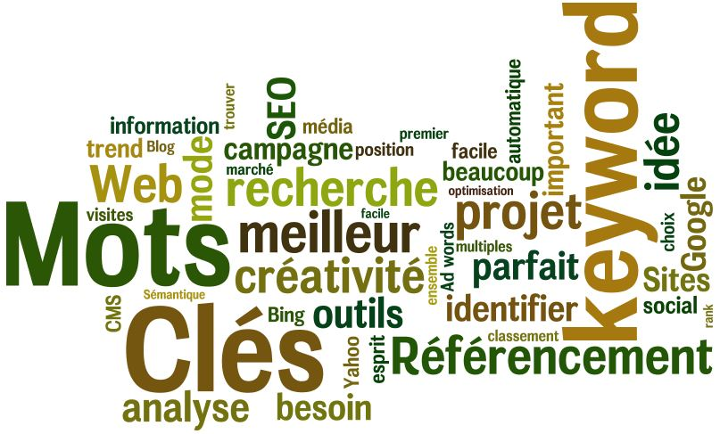
L’importance des mots clés
Pour la recherche Google :
Agence, design, web design, Lyon, La chouette-agence, site internet, e-commerce, e-boutique, développeur, graphiste, …
À retrouver sur le site :
Vocabulaire riche en rapport avec l’activité
Agence webdesign, projet , site vitrine, E-commerce, E-boutique, Site responsive , design, sliders, SITE WEB, Applications Web, Wordpress, développeurs, infographistes, INTERNET, EXTRANET, INTRANET, MOBILE, Identité visuelle, tendances, webdesign , solution digitale, stratégie digitale, stratégie d’acquisition, webmarketing, performants, audit …

Slide 4
Quelques outils Google
Google Analytics : permet d’analyser les visites et les comportements des visiteurs d’un site (pages visitées, temps passé sur chaque page, liens cliqués, actions effectuées.
Google Search Console : permet de rechercher, les mots-clés, les performances de votre site, et la technique avec les rapports d’erreurs, la vérification de la couverture de l’index et les problèmes de sécurité.
Google Keyword Planner : permet de trouver les mots-clés liés à une requête (volume, recherche mensuelle, concurrence, prévision de trafic.
Google alerts : avertit dès qu’un résultat mentionne un mot-clé précis, veille concurrentielle ou sectorielle, ainsi que pour gérer son e-réputation au quotidien.

Slide 5
Ce que nous ne pourrons pas faire
-Nous ne pourrons pas utiliser l’outil Google Search Console qui pourrait nous indiquer l’état de l’indexation sur google, les données du trafic, la fréquence d’affichage, le résultat de recherche, les requêtes de recherche, le taux de clics, les alertes sécurité (indexation, spam…).
-Nous ne pourrons pas utiliser Google analytic qui pourrait nous renseigner sur le comportement des utilisateurs et ainsi adapter notre stratégies en fonction.
-Nous ne lancerons pas une recherche de mot clé qui permettrait un meilleur référencement et de se positionner en fonction de la concurrence.

Slide 6

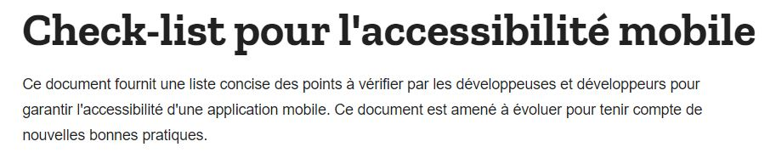
Rappel des règles d’accessibilité
Couleur et contraste : problèmes de contraste sur ce site.
Focus : pas de focus visible, impossible de consulter le site au clavier (Tab + flèche).
Équivalents textuels : plusieurs équivalents textuels dans ce site.
Gestion d’états : les formulaires ne comportent pas de déclaration d’état.

Slide 7
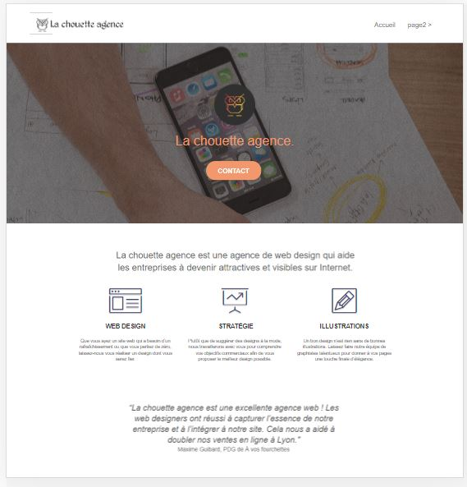
Le bilan du site …

Slide 8
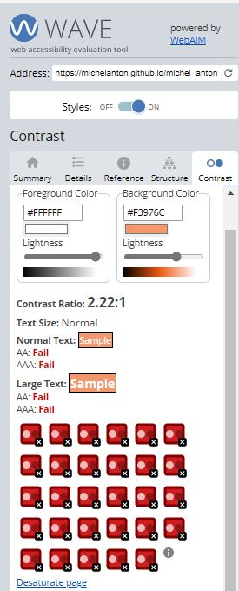
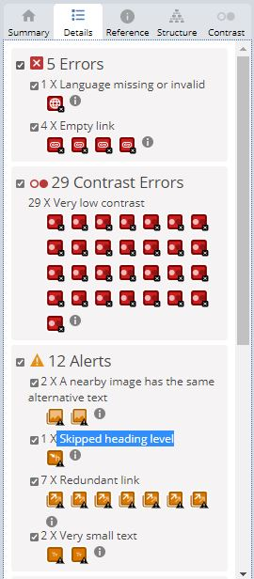
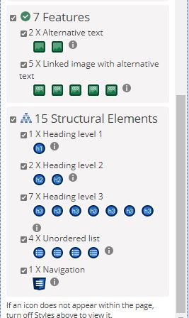
Comportement sur wave.webaim.org

Slide 9
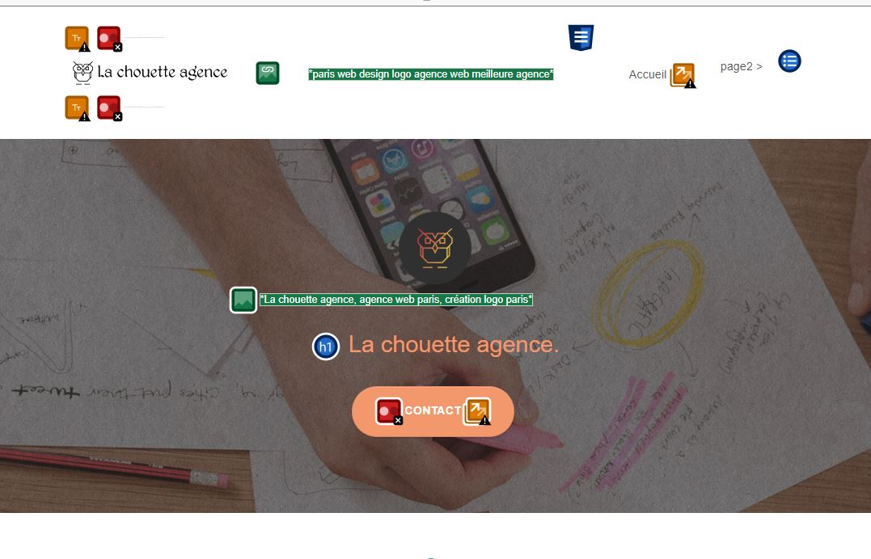
Rapport wave.webaim.org

Slide 10
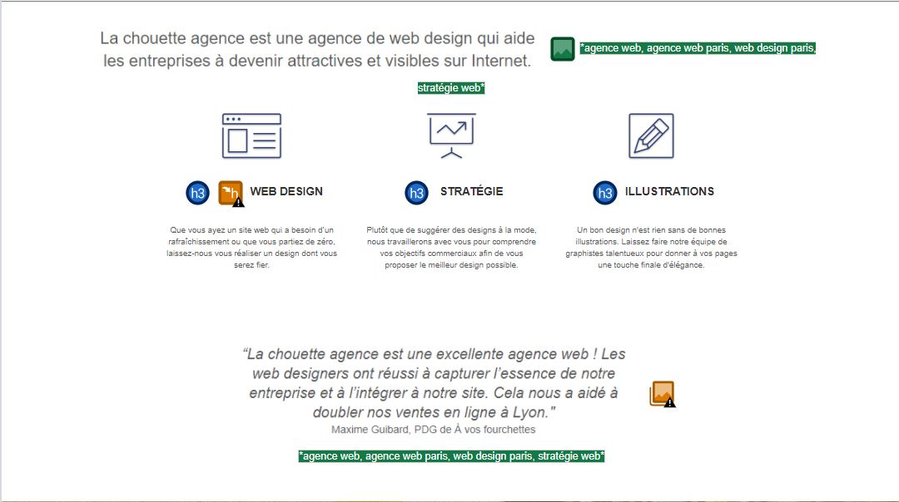
Rapport wave.webaim.org

Slide 11
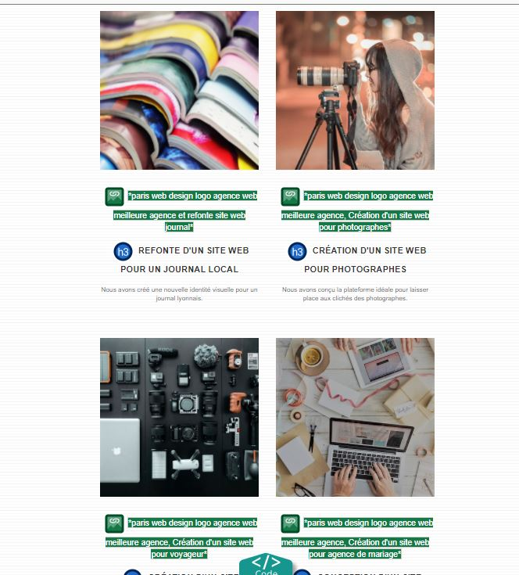

Slide 12
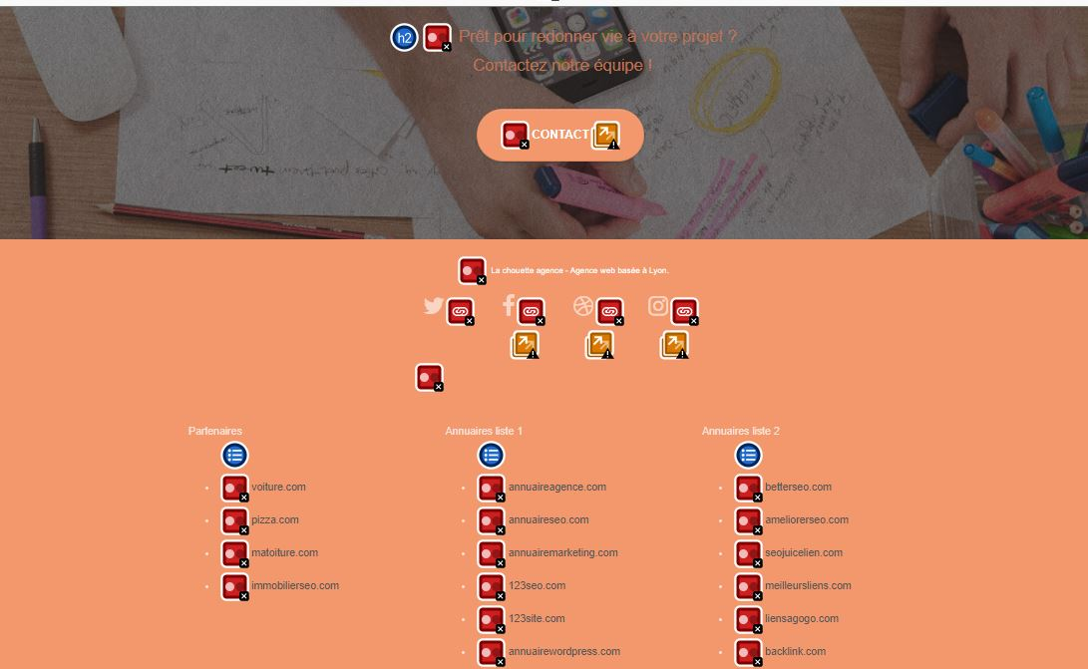
Rapport wave.webaim.org

Slide 13
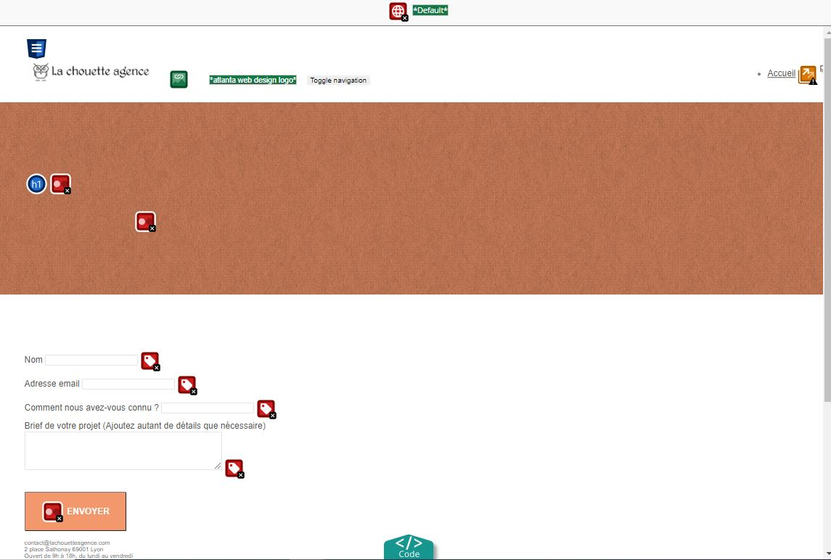
Rapport Page2 wave.webaim.org

Slide 14
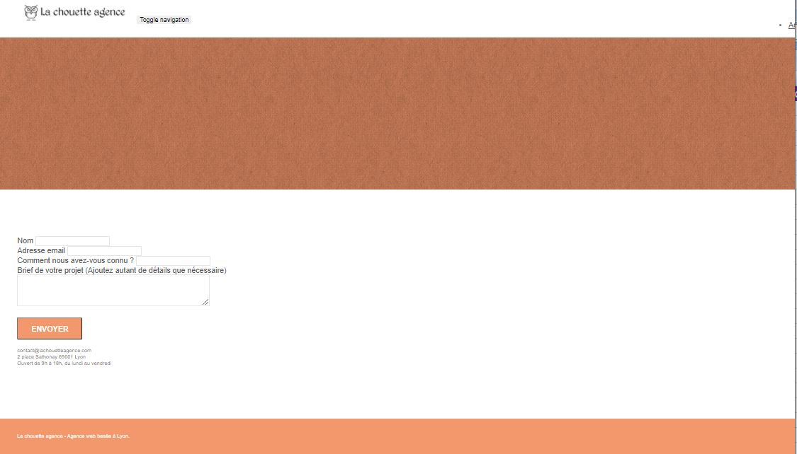
Étage de la Page2 – « Contact »

Slide 15
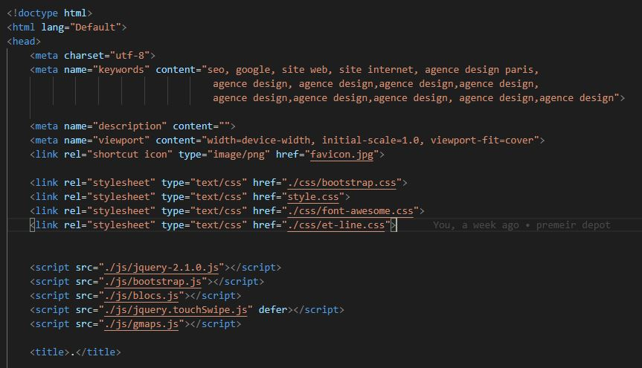
Code head page d’accueil
<Lang> non renseigné - <description> non renseigné –
<keyword> pauvre et non pertinents

Slide 16
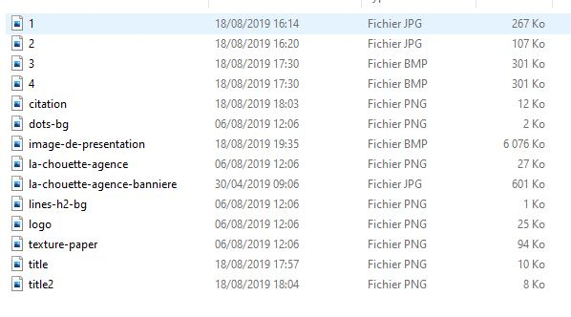
Les images
Trop lourdes

Slide 17
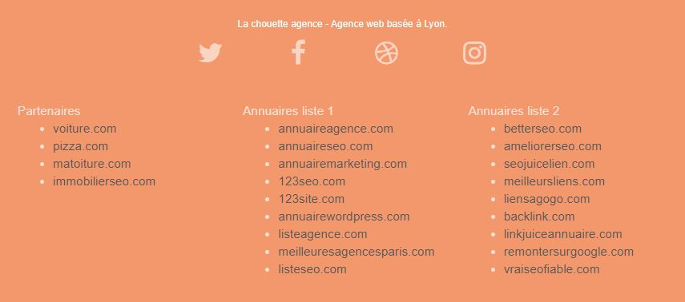
Les Liens
Trop de liens et sans réel rapport avec l’activité.
Tout ces liens dans le footer risquent de passer pour du Black-hat aux yeux de Google

Slide 18
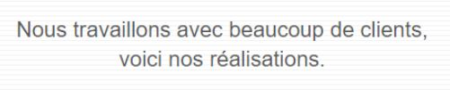


Les textes
Les textes en images:
Vocabulaire faible et pauvre

Slide 19

Les textes
Vocabulaire faible et pauvre

Slide 20
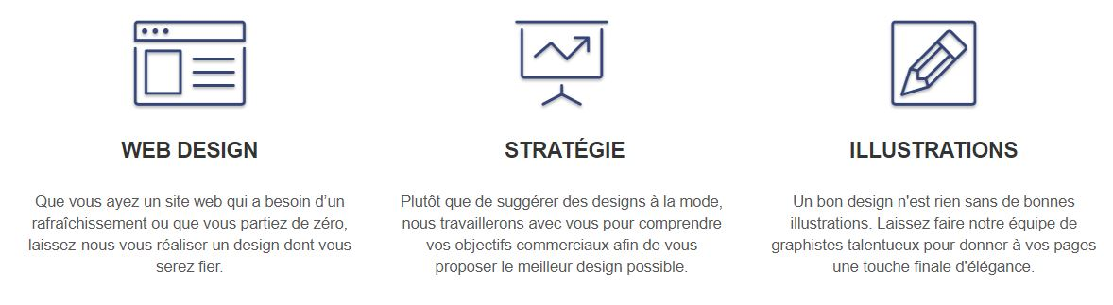

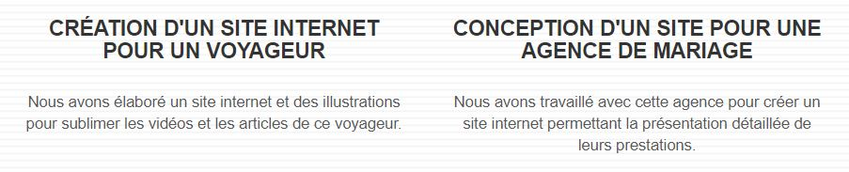

Slide 21

Le responsive

Slide 22
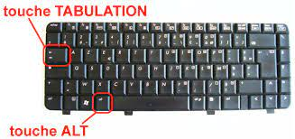

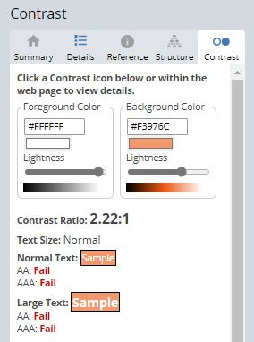
Accéssibilité
Impossible de consulter le site au clavier : pas de focus visible
Lecture difficile : contraste et lisibilité faible

Slide 23
Les 10 recommandations
1 – renseigner de façon pertinente les balises Title et Description des pages
2 – réparer la « page2 » en renseignent correctement les balises script et link
3 – utilisation de la balise Footer
4 – renseigner la langue (balise lang)
5 – supprimer les tentatives de black-hat dans le FOOTER et dans la NAV
6 – renseigner correctement les description des images (alt)
7 - changer l’indexation de la page2 en « Contactez-nous»
8 - supprimer les liens dans le Footer
9 – remplacer les texte-image en texte réel
10 – redimensionner les images pour un chargement plus rapide

Slide 24
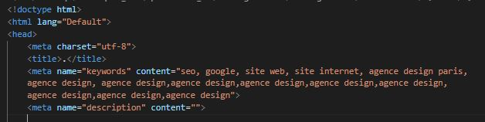
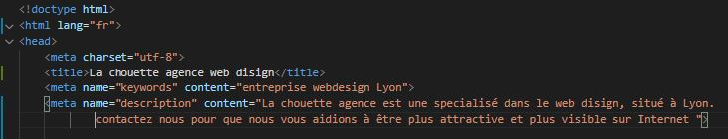
Rapport d’optimisation
1 – Renseigner les balises Title et Description
Avant
Après

Slide 25
Rapport d’optimisation
2 – réparer la « page2 » en renseignant les balises script et link

Slide 26
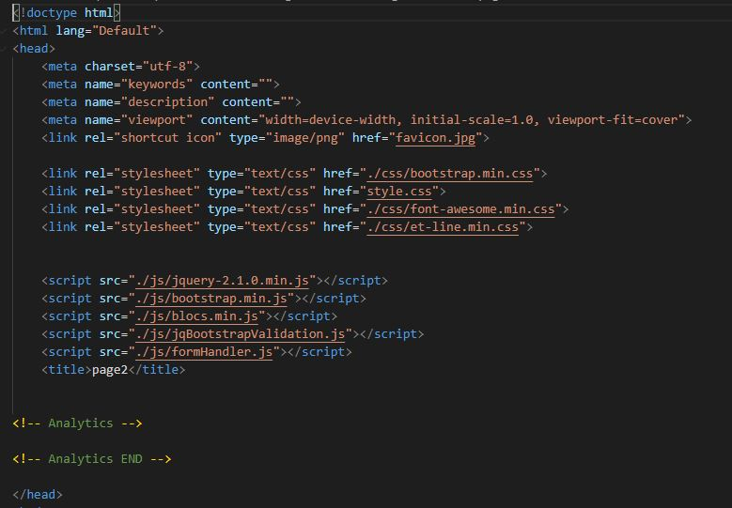
Rapport d’optimisation
2 – réparer la « page2 » en renseignant correctement les balises script et link

Slide 27


Rapport d’optimisation
2 – réparer la « page2 » en renseignant correctement les balises script et link
Lien vers les icônes

Slide 28
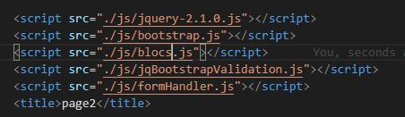

Rapport d’optimisation
2 – réparer la « page2 » en renseignant correctement les balises script et link
Bouton de renvoi en haut de page

Slide 29
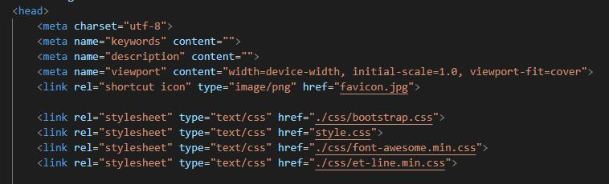
Rapport d’optimisation
2 – réparer la « page2 » en renseignant correctement les balises script et link
Lien vers la feuille de style BOOSTRAP

Slide 30
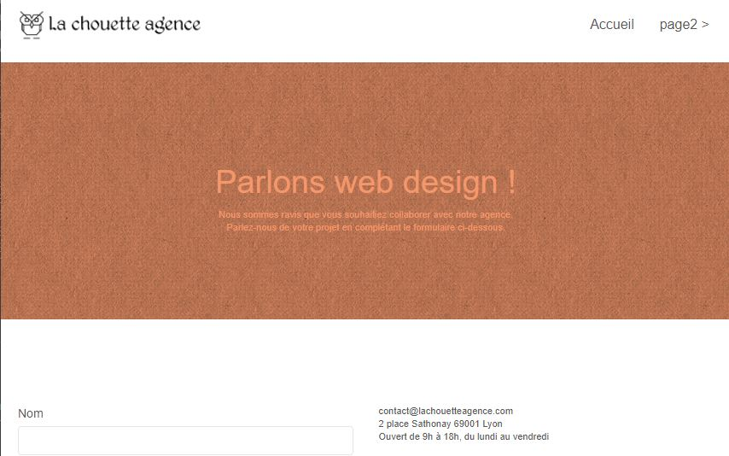
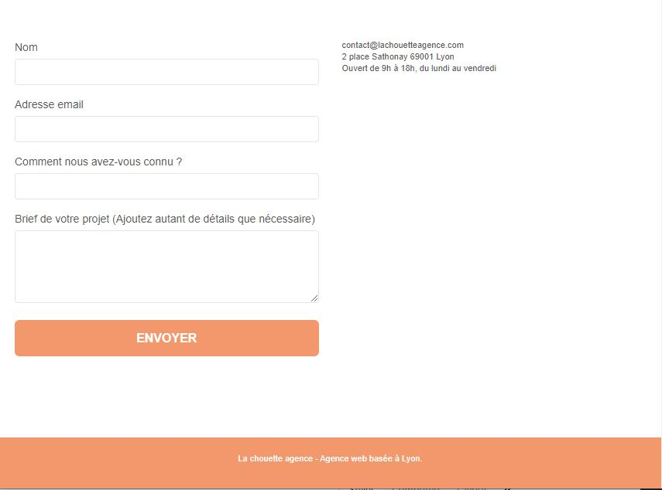
Le logo
Le menu
Le texte
Les formulaires
Le bouton
Le footer

Slide 31
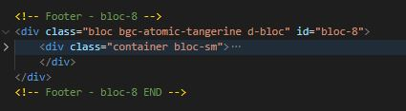
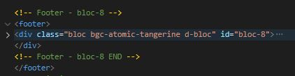
Rapport d’optimisation
3 – utilisation de la balise Footer
Avant
Après

Slide 32


Rapport d’optimisation
4 – renseigner la langue (balise lang)
Avant
Après

Slide 33
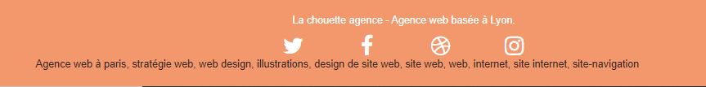
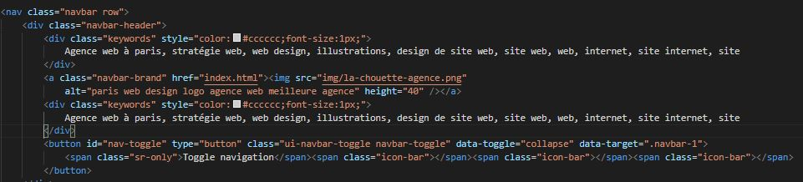
Rapport d’optimisation
5 – supprimer les tentatives de black-hat
Le footer
changement de couleur :
La barre NAV

Slide 34
Rapport d’optimisation
6 – renseigner correctement les descriptions des images (alt)
Avant

Slide 35


Rapport d’optimisation
6 – renseigner correctement les descriptions des images (alt)
Après

Slide 36
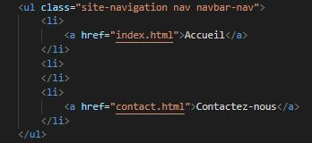
Rapport d’optimisation
7 - changer l’indexation de la page2 en « Nous contacter»

Slide 37
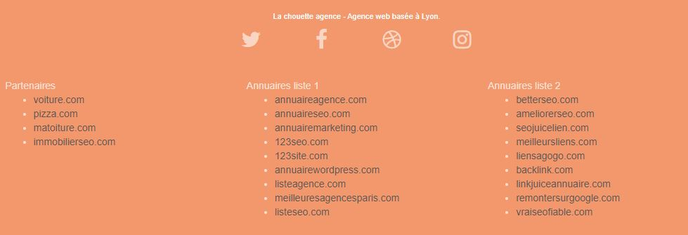

Rapport d’optimisation
8 - supprimer les liens dans le Footer
Avant
Après

Slide 38

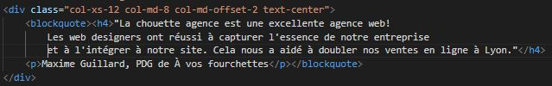
Rapport d’optimisation
9 – remplacer les texte-image en texte réel

Slide 39
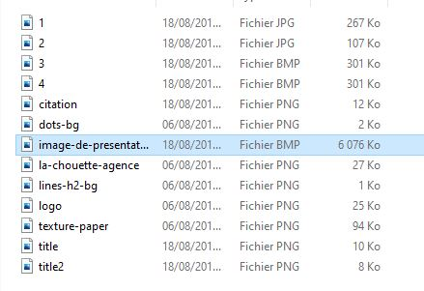
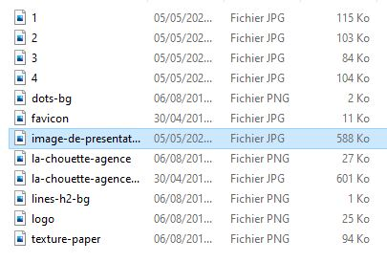
Rapport d’optimisation
10 – redimensionner les images pour un chargement plus rapide
Avant
Après

Slide 40
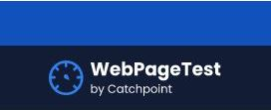
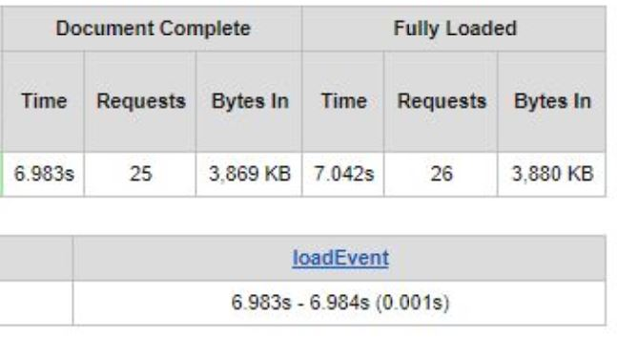
Rapport d’optimisation
10 – redimensionner les images pour un chargement plus rapide
Avant

Slide 41
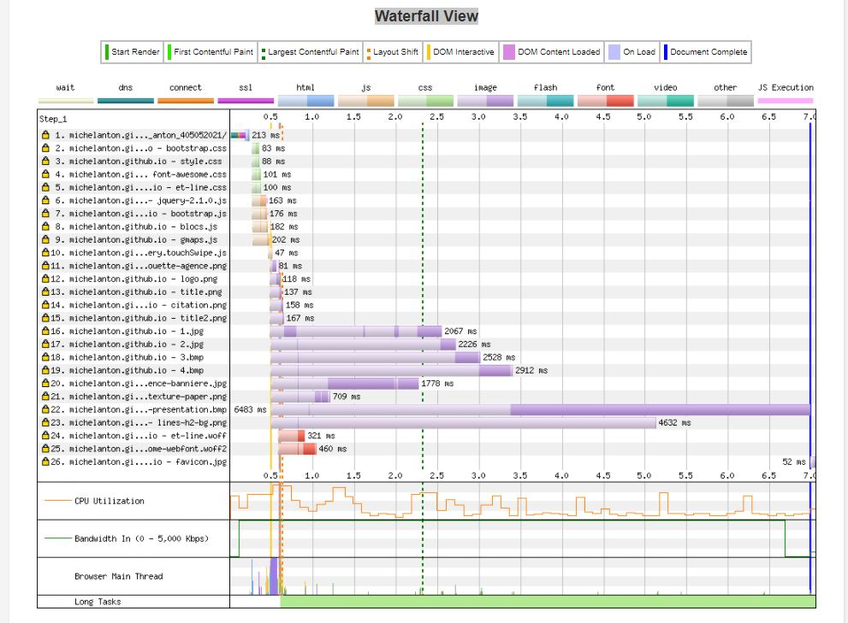
Rapport d’optimisation

Slide 42
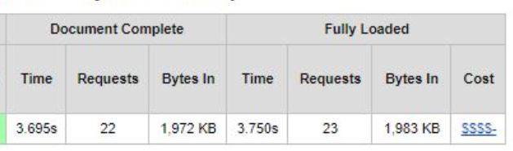
Rapport d’optimisation
10 – redimensionner les images pour un chargement plus rapide
Après

Slide 43
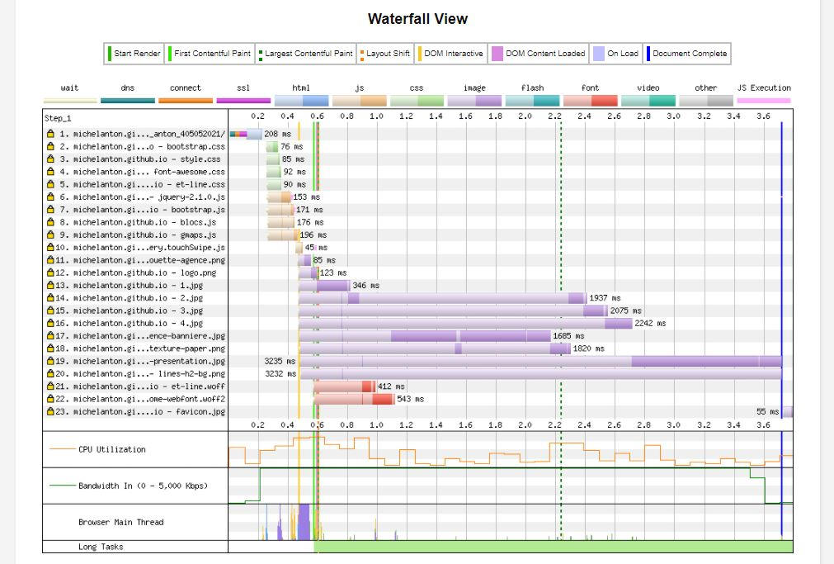
Rapport d’optimisation

Slide 44
Conclusion
Reste à rédiger..

